Slide 1
Компьютерлік модель

Slide 2
Компьютерлік модель
Компьютерлік модель табиғи дүние. Компьютерлік модельдеу барлық жерде қолданылады, нақты жүйелерді, машиналарды, механизмдерді, тауарларды, бұйымдарды жобалау мен өндіруді үнемді, практикалық, тиімді етеді. Нәтиже әрқашан алдын ала жаслған дүниеден асып түседі.
Адам әрқашан модель құрып келеді, бірақ компьютерлік техника пайда болу көмегңмен, математикалық, есептеуіш және бағдарламалық әдістер модельдеудің идеялары мен технологияларын ерекше биіктікке көтерді, оларды қолданудың кең спектрін жасады: қарапайым-техникалық деңгейден жоғары өнер мен шығармашылық деңгейіне дейін көтерді.

Slide 3
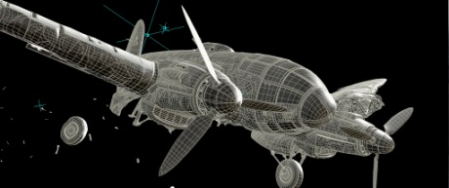
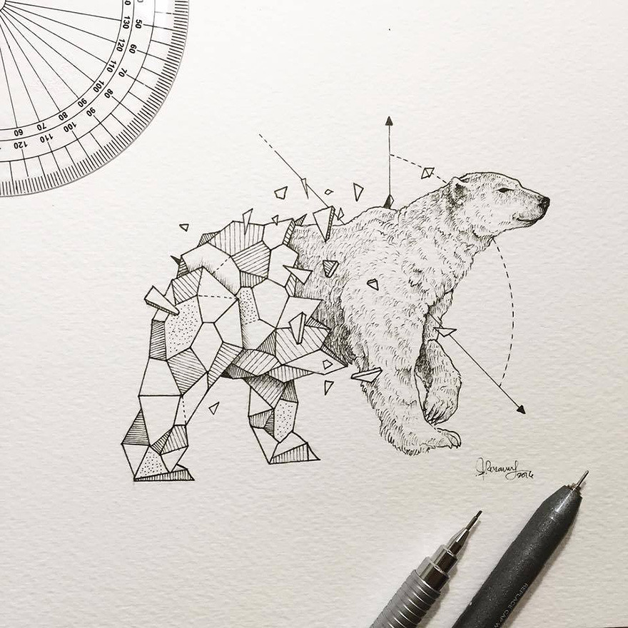
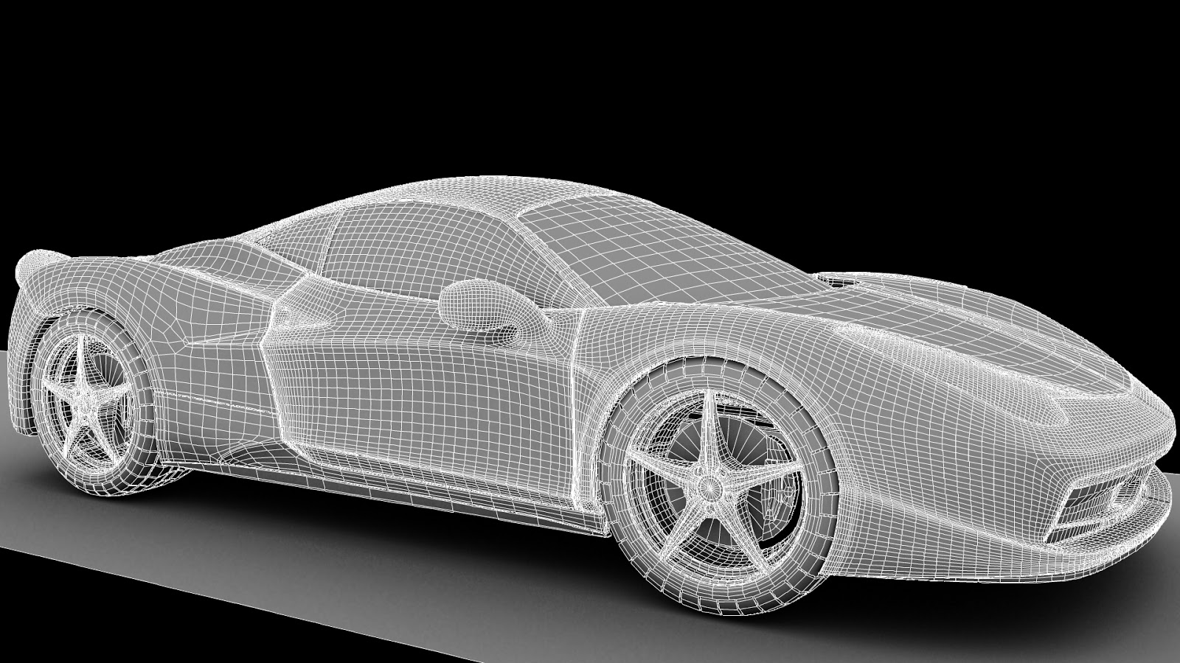
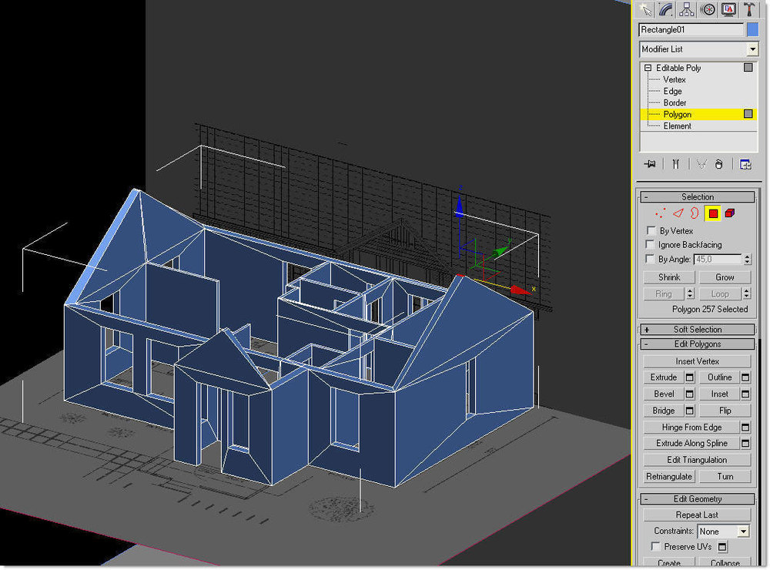

Slide 4
Компьютерлік модельдеудің ол:
* нақты жағдайларда зерттеу мүмкін емес немесе қиын болатын құбылыстарды, процестер мен әсерлерді есептеуге және моделдеуге мүмкіндік береді;
* ерекше жағдайларда эксперимент нәтижесін көруге ғана емес, болжауға да мүмкіндік береді;• кез келген теориямен болжанатын құбылыстарды моделдеуге және зерттеуге мүмкіндік береді;
* экологиялық таза болып табылады және табиғат пен адам үшін қауіп төндірмейді;
* көрнекілікті қамтамасыз етеді;• пайдалануға қол жетімді.

Slide 5
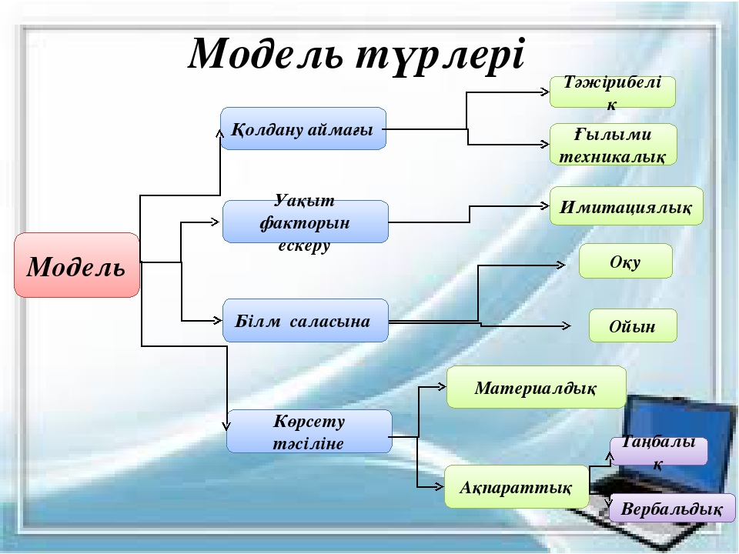

Slide 6
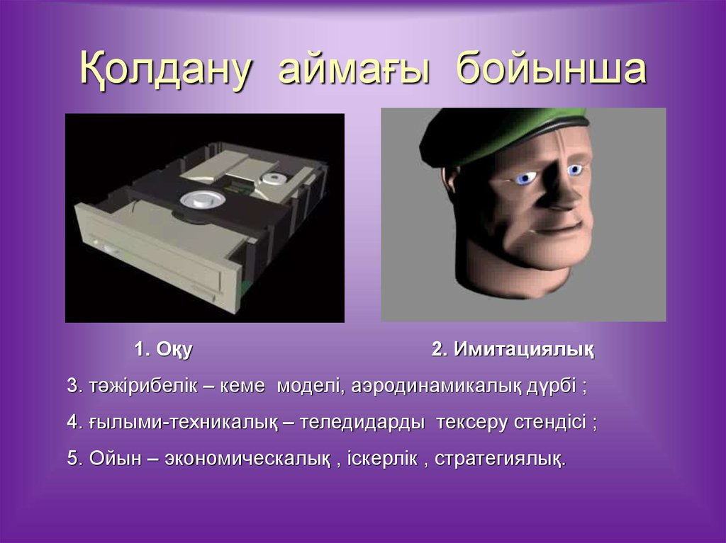

Slide 7
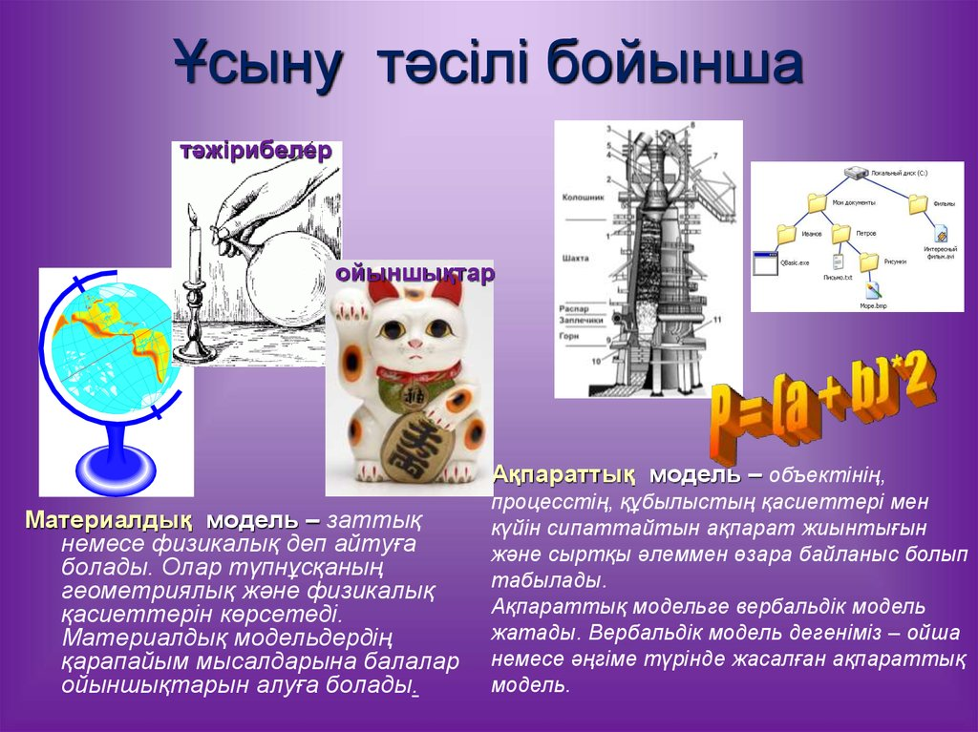

Slide 8
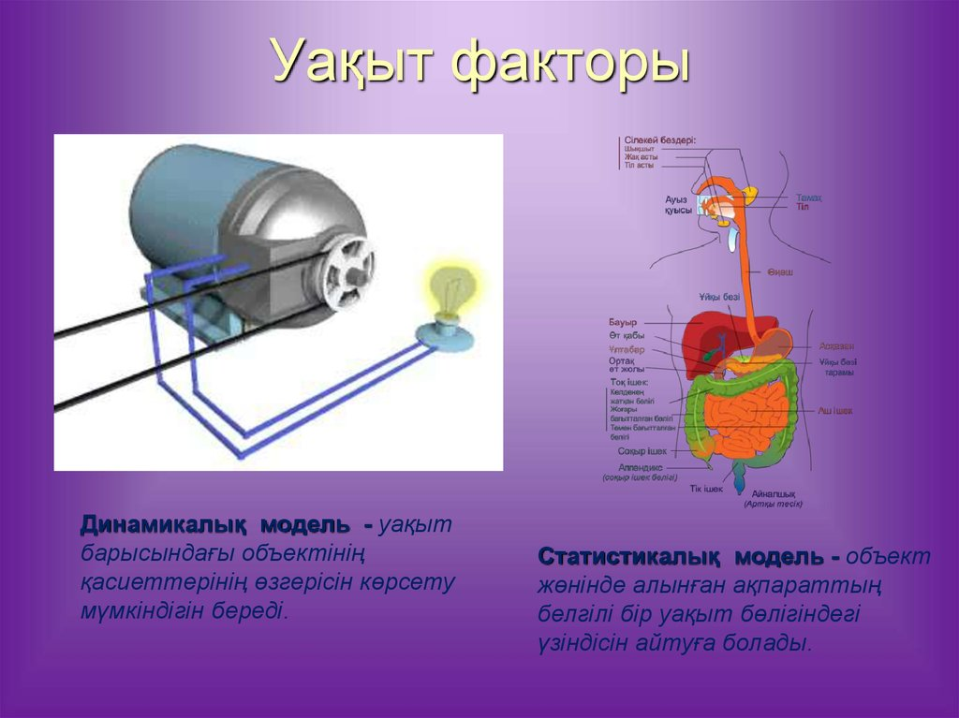

Slide 9
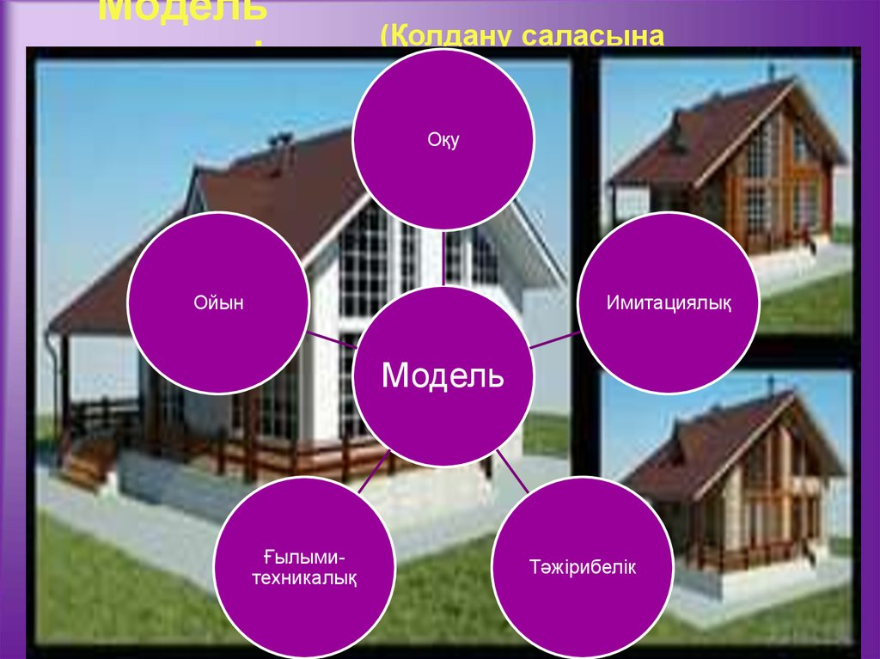

Slide 10
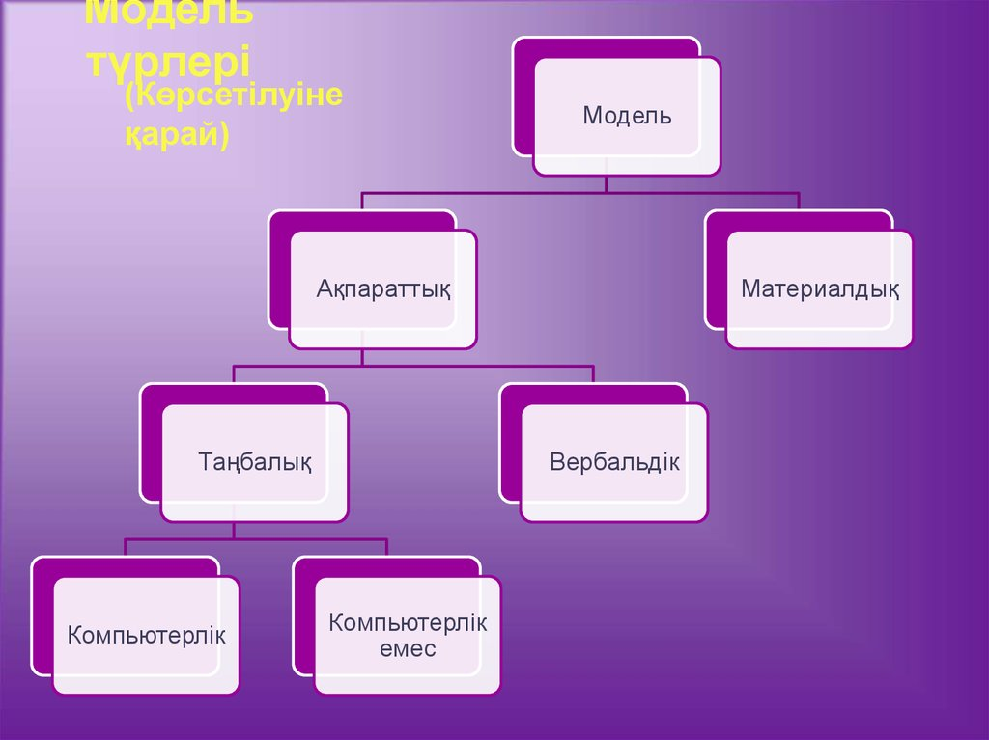

Slide 11
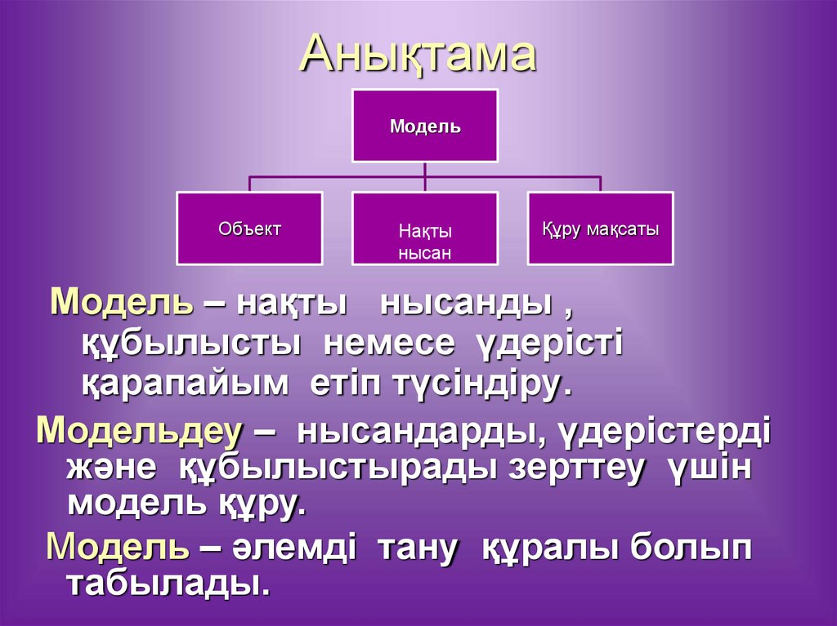

Slide 12
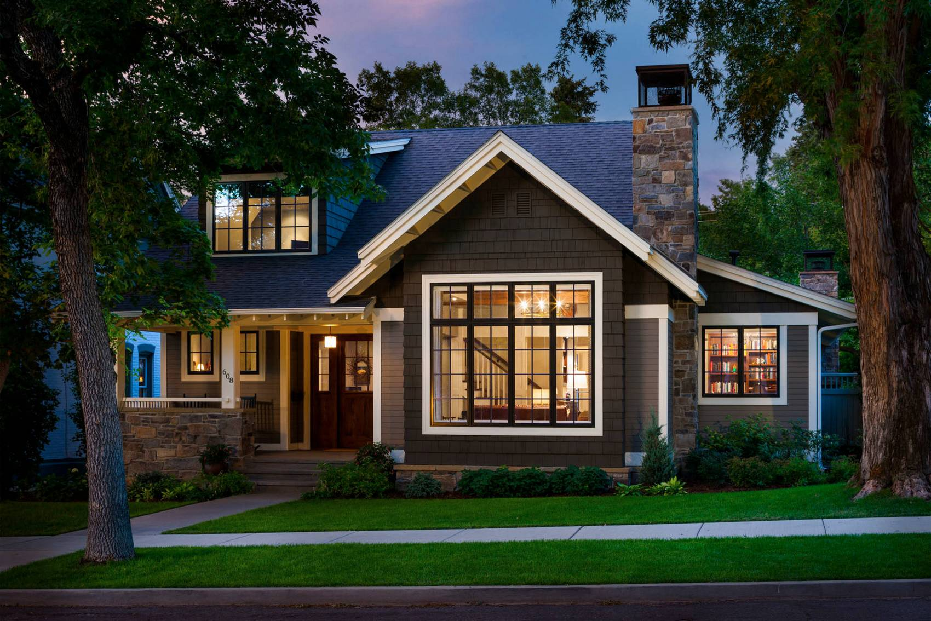
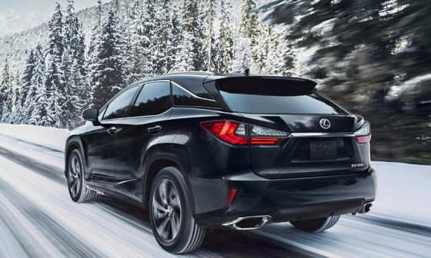
«Қиялыңдағы үй»
«Қиялыңдағы көлік»

